Slide 1

TS-212P3
专为大陆
市场研发
限定大陆地区专卖
新手入门的第一台多功能NAS
防加密勒索的最低成本方案
双盘位 64位 四核 Cortex A53 ARM NAS

Slide 2



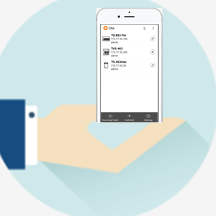
新时代的存储利器-QNAP NAS
不论是个人的手机照片要备份，通过手机想要随时存取档案，笔记本电脑的档案要备份或分享，下载BT影片、建立个人专属相簿、音乐、影片库…或是公司需要一台文件共享服务器，做好数据保护、异地备援、文件同步存储应用。
QNAP NAS超乎您的想象，满足您的各式存储需求！
文件共享、管理与备份
集中管理、分享与同步、搜索与归档，备份与还原，全部一机完成
家庭影音应用
相片、音乐、影片和BT下载，多方位的多媒体应用
多功能应用
云端笔记、邮件备份、私人通讯录等，多款应用免费增值
智能手机应用
QNAP专属App让您随时通过手机管理NAS及档案，备份手机相片或联络人

Slide 3

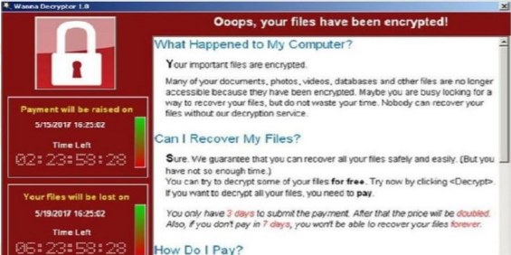
越来越多人询问，如何远离勒索软件的威胁
根据卡巴斯机安全布告栏调查, 每 10 秒就有一位个人用户会受到勒索软件攻击
除了传统电邮附件外，越来越多勒索软件改为通过在线网站弱点
传播(如过期 Adobe Flash Player)
使用者即使仅浏览无做任何操作，即会启动勒索软件
勒索软件会进行全网域扫描且会删除
Windows还原点
Notes:
COCO: 要合圖

Slide 4

NAS 功能如何取舍?
多媒体功能
存储功能
快照可以…
避免勒索病毒
避免误删档案
转档可以…
顺利播放下载电影
快照
转档
备份
播放
转档需要
系统资源
存取效能
快照需要
系统资源
预算
价格考虑下，存储本质与功能只能取其中一边
Notes:
COCO>>去(灰/綠)底

Slide 5
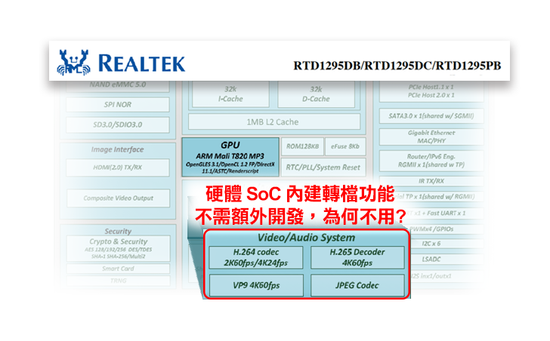
快照与转档的两难，我们选择快照保护为第一优先
保护数据，是存储的本质
快照避免勒索病毒，无可取代
转档可由 Qfinder Pro 外部辅助
经济价格
资源有限 (1GB 内存)
快照保护数据
硬体SoC内建转档功能，不需额外开发，为何不用？
来源: Realtek RTD1295 数据文件 (本页中所引用的各商标皆为各所属公司的商标或注册商标)

Slide 6

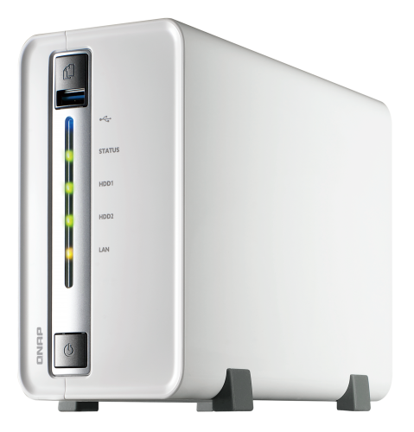

高性价比的企业级快照防护
整机最大快照
数量
32
----------------
---------------------------
单磁盘区/LUN
最大快照数量
16
最超值的
防勒索NAS
Notes:
换file station图 (左上角产品名称要改)

Slide 7
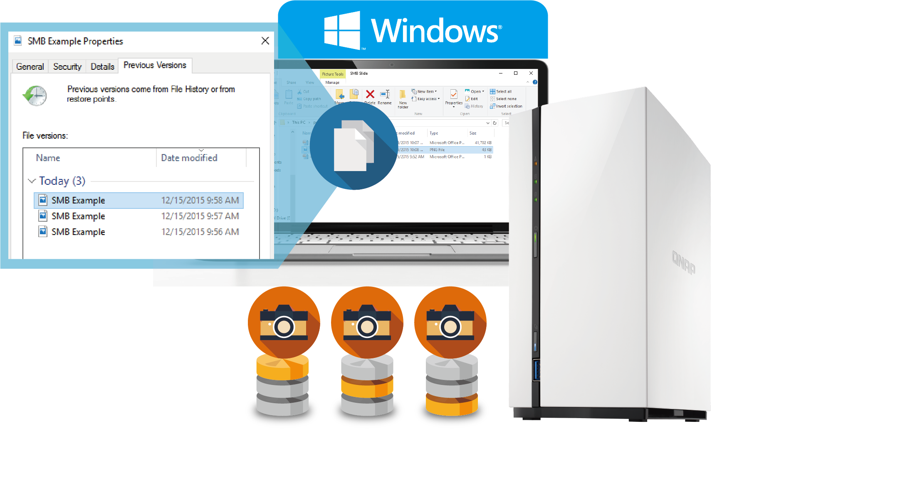
Windows客户端可以自主进行文件还原
Windows计算机的用户可透过 Windows Previous Version 以前的版本直接还原共享文件夹内的档案
使用者透过 SMB/CIFS/AFP/NFS 协议，可看到快照目录，检视并还原快照档案

Slide 8


NAS新鲜人入门首选
我想买第一台NAS
我想要……
1 可负担的价钱
2 要有防劫持威胁的快照
3 影音功能
4 简单的操作与外型
采用 1GB 内存，兼顾最优惠的价格及高安全性的快照保护
快照防护
Qfinder 影片转档上传
VLC串流播放
Notes:
https://previews.123rf.com/images/loganban/loganban1512/loganban151200104/50437100-A-young-woman-is-sitting-at-home-and-is-planning-a-budget-on--Stock-Photo.jpg

Slide 9

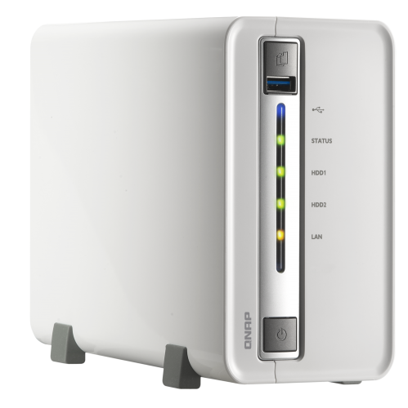

强力升级四核心与DDR4内存
Realtek RTD1295 四核心 64-bit 1.4G处理器
配备独立硬件加密引擎
DDR4 1GB 内存

Slide 10
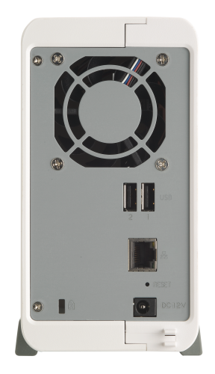
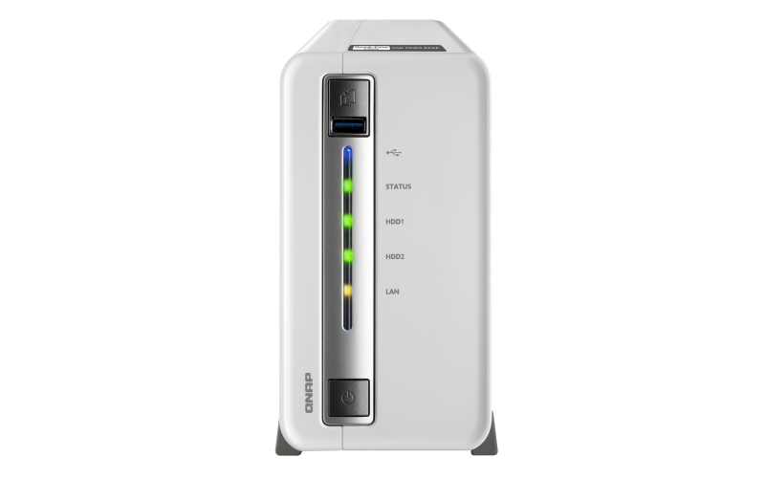
TS-212P3硬件规格配置
TS-212P3 I/O 详解
USB 3.0 & 备份键
1 x 6 cm 静音风扇
LED 灯号状态、USB、硬盘 1-2 、网络
2 x USB 2.0接口
系统复位
电源键
1 x GbE RJ-45 传输埠
DC 12V 电源输入

Slide 11



TS-212P3 您第一台轻松上手的NAS
九大特色功能，保障您的重要数据，乐享您的影音多媒体
TS-212P3 为一功能强大且操作简单的网络存储设备，帮助您完成数据备份、文件同步、远程访问等任务，并享受精彩的多媒体影音娱乐。
文件存储
多媒体应用
移动装置应用
集中存储與分享
多方位备份
多装置同步
专属影音库
影音播放小助手
下载中心
自动备份手机照片
随时随地存取文件
通过手机管理NAS

Slide 12
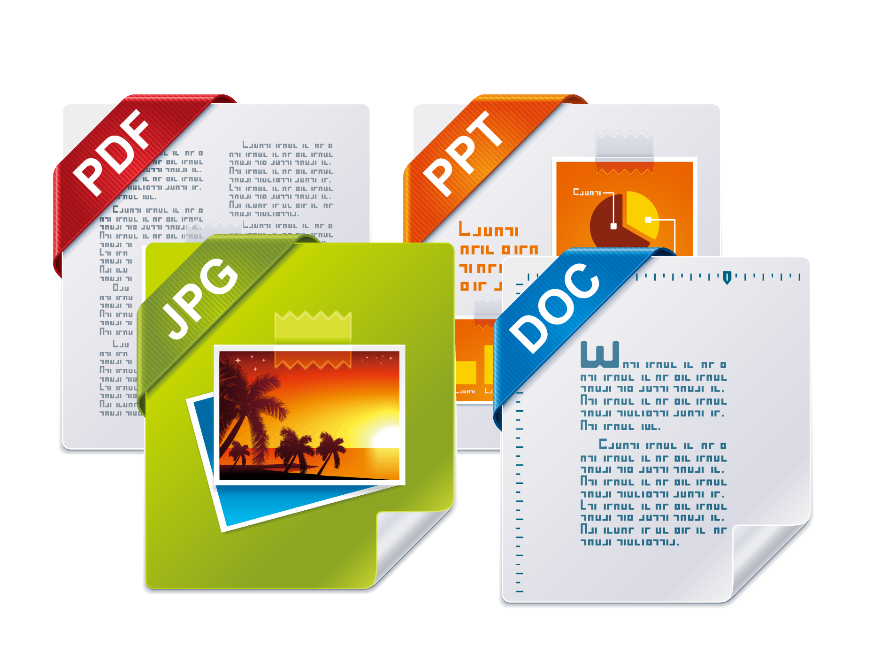

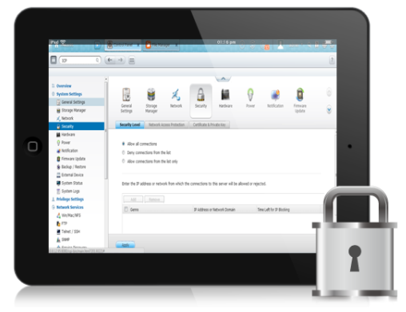
存储基本功：数据安全保护，为您层层把关
QNAP从硬盘、文件、及网络传输都提供多种数据安全保护机制，无论是硬盘损坏、文件中毒、人为误删或是通过公用网络传输，QNAP都能保障数据的安全。
硬盘安全
RAID1磁盘保护
硬盘自动检测
专利数据恢复技术
文件安全
回收站可防止误删
内建防毒软件
硬盘及文件夹加密
网络传输安全
对外传输都可加密
两步骤验证登入
IP自动封锁防护

Slide 13
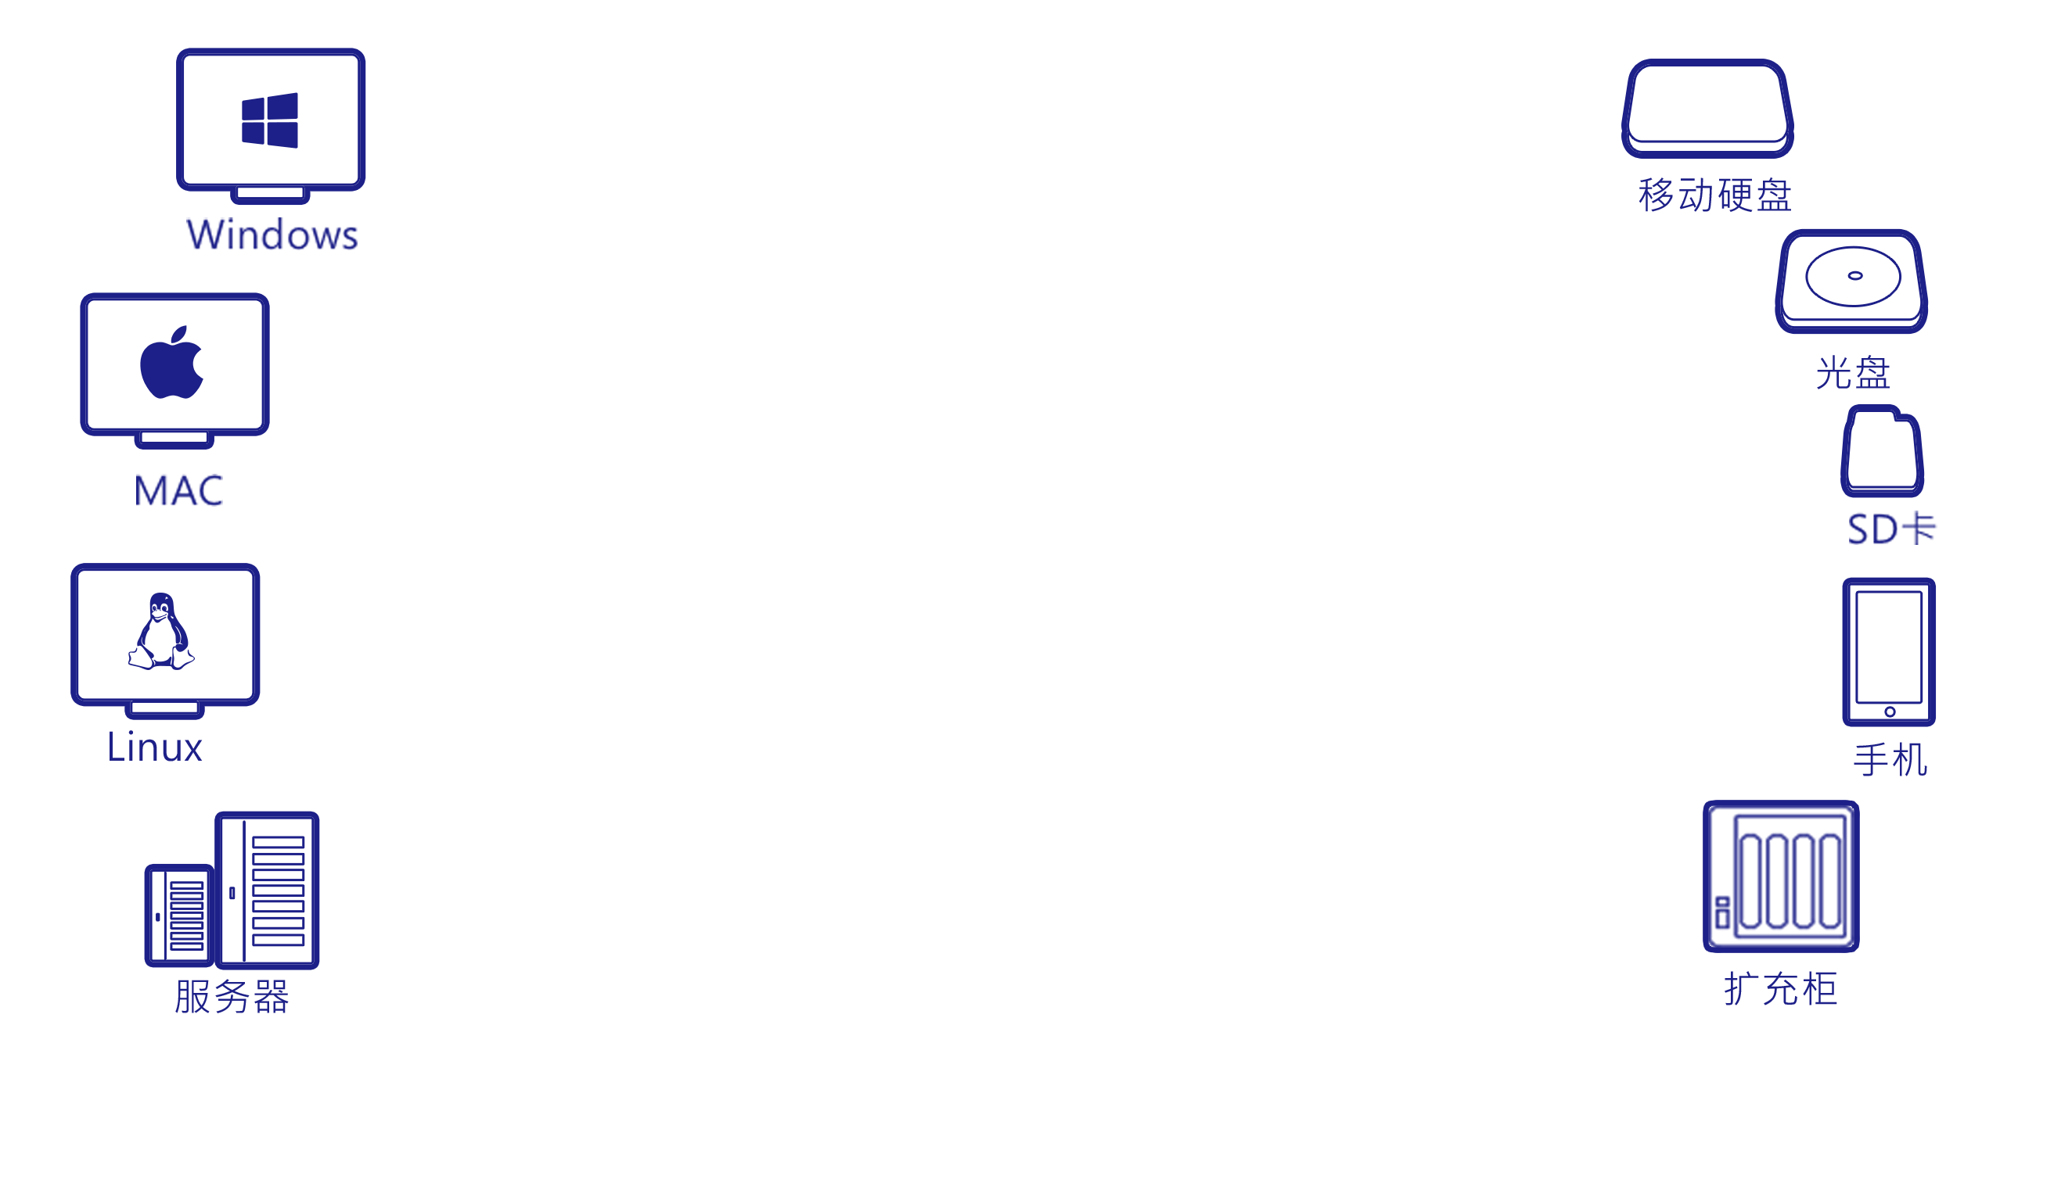
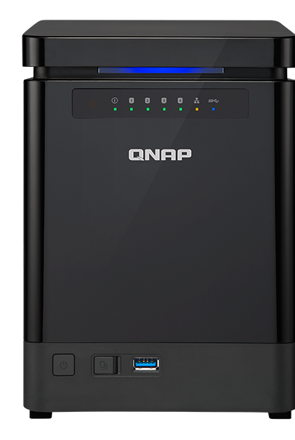
文件集中存储，统一管理與分享
QNAP支持Windows、Mac及Linux电脑同时存取NAS上的文件，支持各式各样的网络传输协议及USB存储设备，可集中管理所有存储文件，大幅提升存储效率
支持SMB/CIFS、AFP、NFS、FTP、WebDAV协议

Slide 14
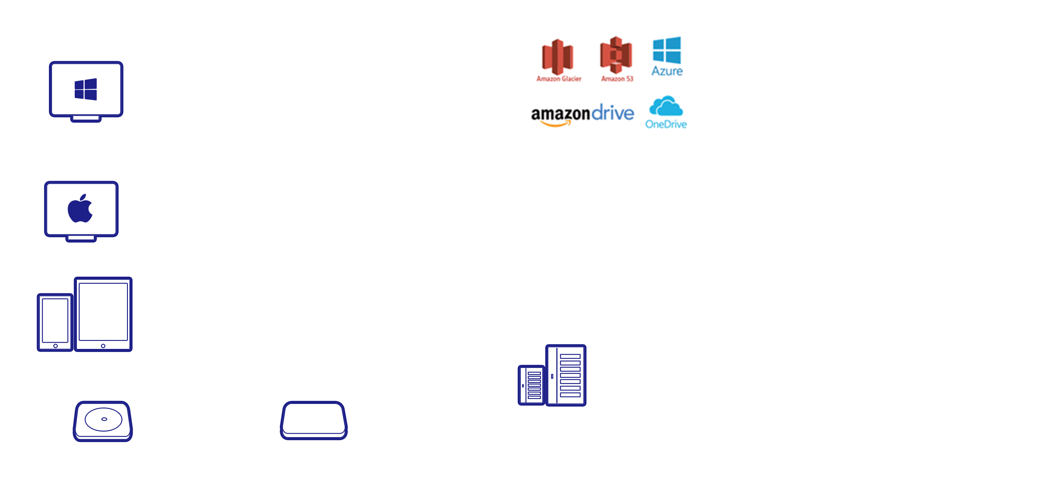
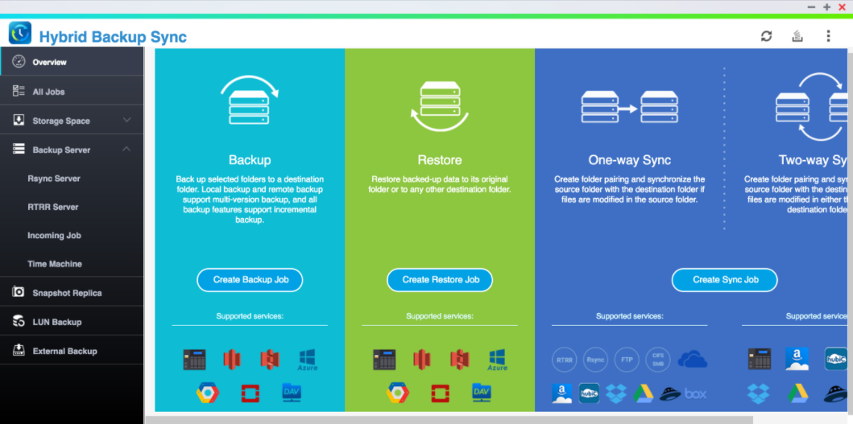
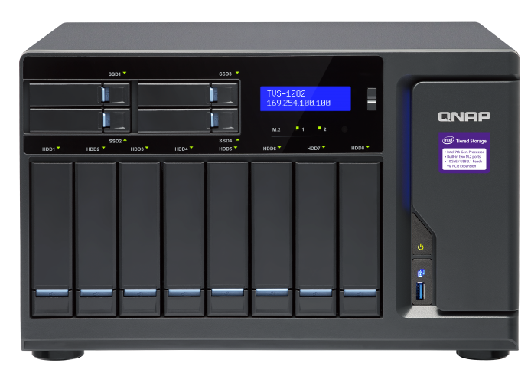

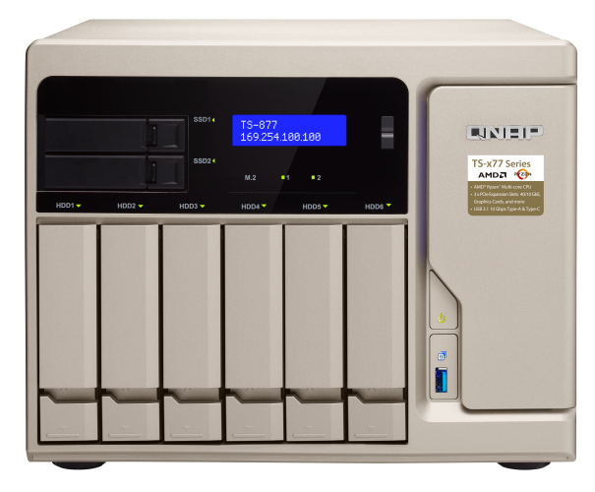
多方位备份，有备无患
QNAP强大的备份机制, 从PC端备份工具Netbak Replicator、支持Mac时光机器备份，NAS端的混合型备份同步中心，能在单一界面完成NAS端异地备份，USB一键备份、云端备份、第三方备份软件…等等，完整的数据备份与灾难复原方案守护您的数据，避免数据丧失的风险。
混合型备份
同步中心
Windows
公有云服务
Mac
QNAP NAS
QNAP NAS
手机/平板
服务器
Rsync/FTP/Samba
光盘机
USB外接硬盘

Slide 15
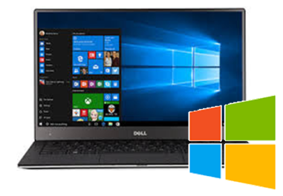


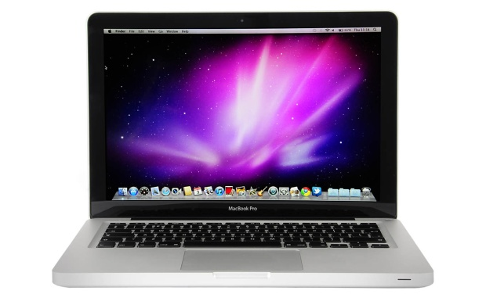


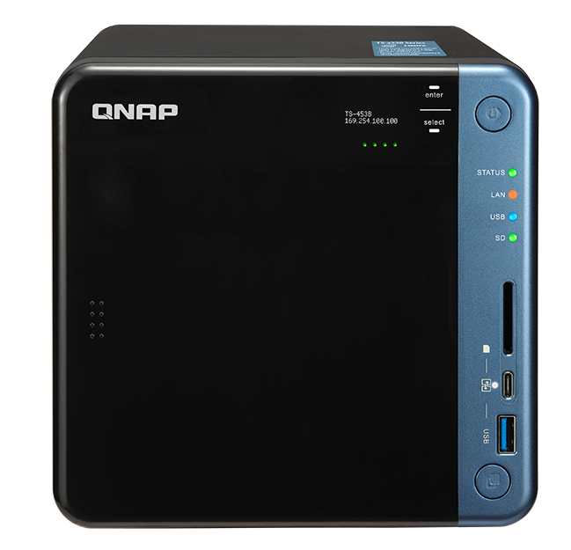
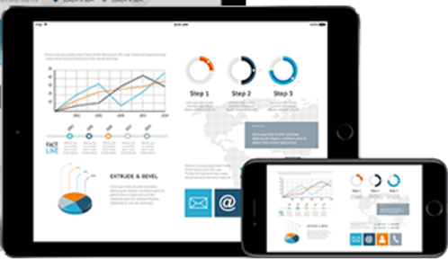
多设备同步，提升协同效率
通过 Qsync，可以轻松同步不同设备上的文件，并与不同群组或社群分享数据，大大省去在不同设备之间不断复制文件的不便，让家中电脑与公司或工作室的电脑随时有一样的文件。
公司
Windows
电脑
家中
Mac电脑
效率
一次同步到所有设备
利用团体文件夹共享文件
以下载链接快速分享文件
安全
可恢复64个过去版本
远程销毁 Qsync 文件夹
所有传输都可加密
Qsync
手机
平板

Slide 16

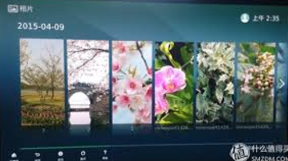










专属影音库
QNAP丰富的多媒体应用，无论您正在家中或是出门在外，皆可通过不同的数字设备或移动设备轻松存取家中的档案。利用 DLNA 影音设备来浏览照片、播放音乐和影片、在移动设备上观看影片，并轻轻松松和亲朋好友们分享。
电脑端应用
Photo Station电子相册
Music Station 数字音乐库
Video Station影音剧院
Cinema28
手机端管理与观看
通过专属手机App管理与播放多媒体文件
多房影音应用
电视端播放
通过电视盒子播放影音
iTunes
服务器
Qphoto
Qmusic
Qvideo
Qget
DLNA
服务器
多媒体
管理

Slide 17

Qfinder Pro 影音快速上传
通过用户端电脑上的Qfinder Pro选择本地端的图片或影片，快速进行批次上传
可先在本地端转档再将档案上传至NAS，解决部分低阶ARM机种不支持转档的问题

Slide 18
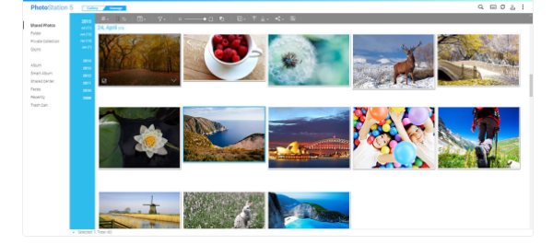
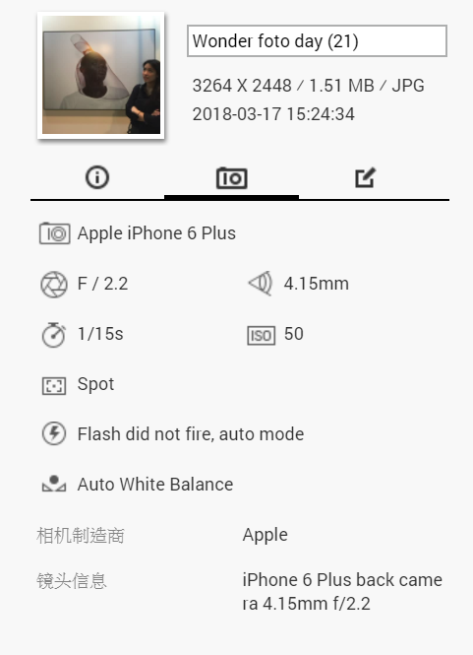
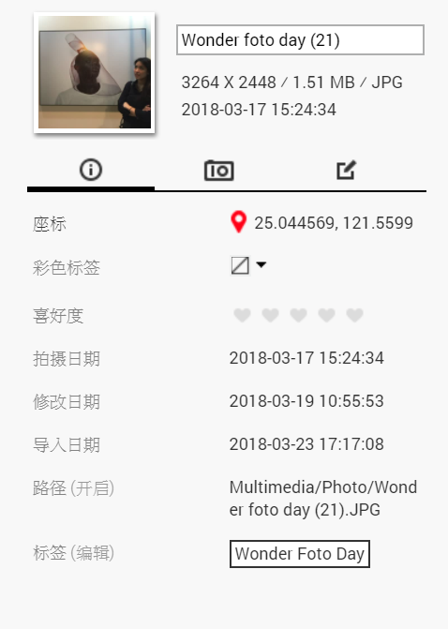


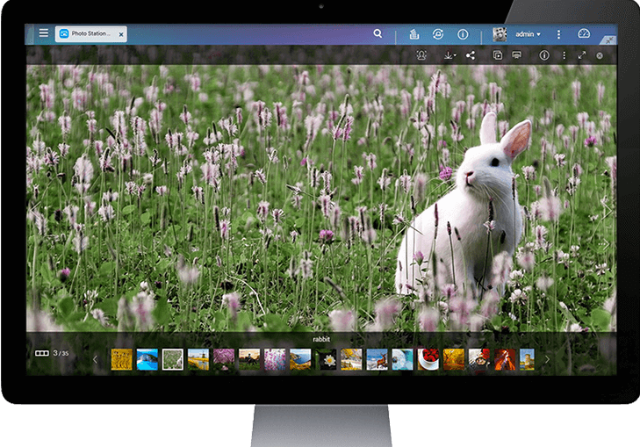
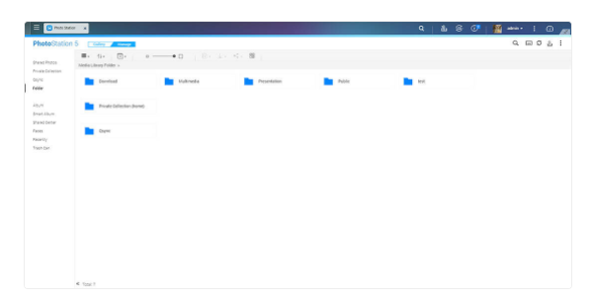
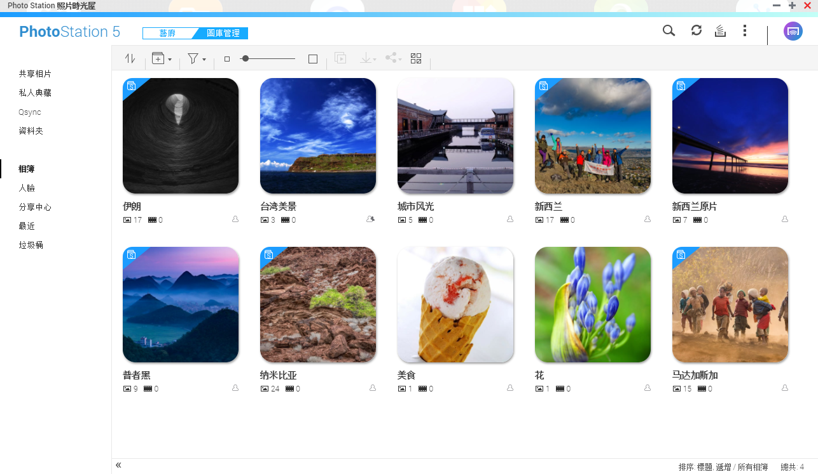
Photo Station 照片时光屋
一次搞定照片存储、管理及分享，打造的个人专属照片云
强大的照片整理工具
搜索照片EXIF资讯及自订标签
照片下载权限管控
将文件夹汇入为相簿
精彩的投影播放
Qphoto App随时观看

Slide 19
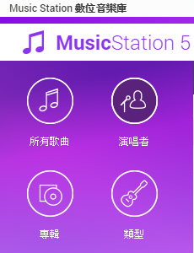






Music Station数字音乐库
轻松管理音乐，随时随地聆听和分享珍藏的音乐，即便是高品质的无损音乐，也能全部收藏
轻松管理大量音乐档案
音乐分享无拘束
1. 支持各式常见音乐格式
2. 自动依歌曲信息分类
3. 进阶搜寻
4. 智慧播放列表
链接代码
1. 设定分享链接
2. 轻松分享音乐至社群网站
Qmusic App
随时聆听
支持各式串流装置或本地直接输出
1. Qmusic让您走到哪听到哪
2.网络串流至多房装置及本地直接输出播放

Slide 20
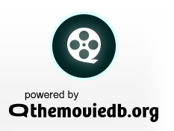
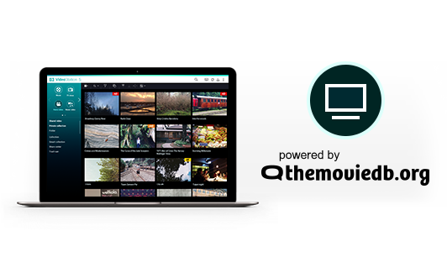
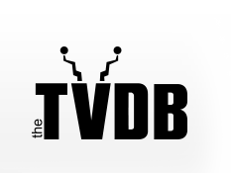

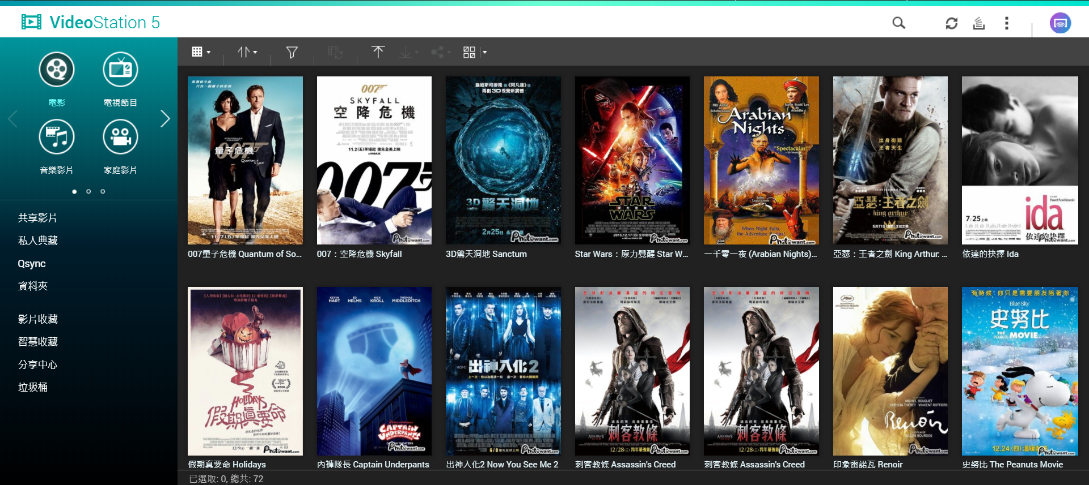


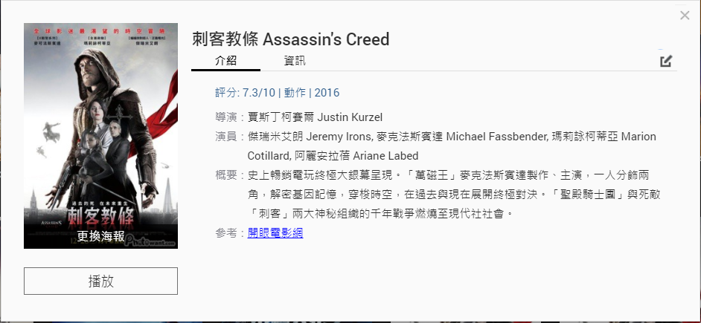

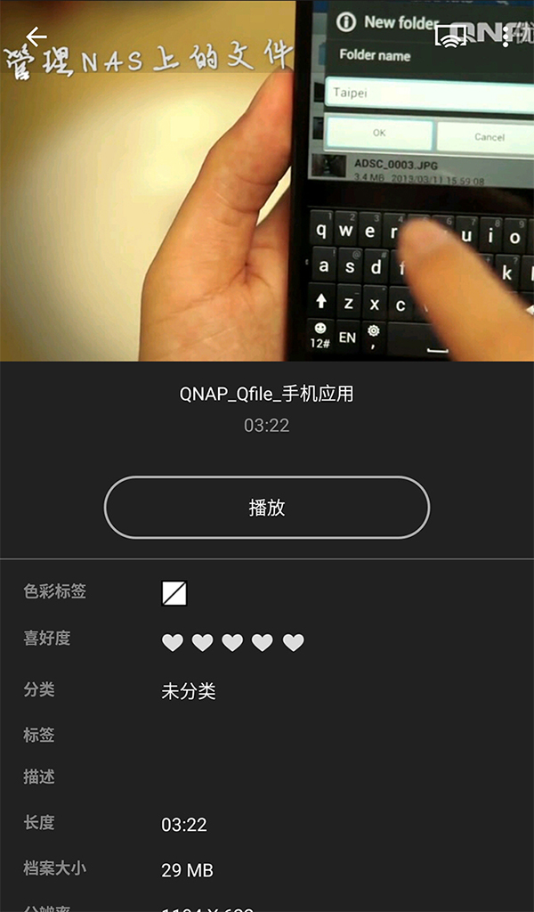

Video Station 影音剧院
电影海报墙—电影剧集线上资料库
支持开眼电影网、TMDb、TVDB
一键追剧—自动续播上次观看內容
线上搜索字幕：整合
OpenSubtitles.org 和射手网线上字幕
Qvideo App
随时观赏
支持播放360全景影片
QVHelper 影音小帮手
Notes:
支援豐富線上資料庫
開眼電影網、TMDb、TVDB

Slide 21


QVHelper 影音小帮手
QVHelper 是一款客户端应用工具，让使用者可将 NAS 中的影音档案串流至 VLC播放器上播放，轻松享受视听盛宴。
* 需搭配Video Station 5.1.3 或以上版本
* 需搭配Photo Station 5.6.0或以上版本
* File Station 需QTS 4.3.4版本
VLC 播放器

Slide 22
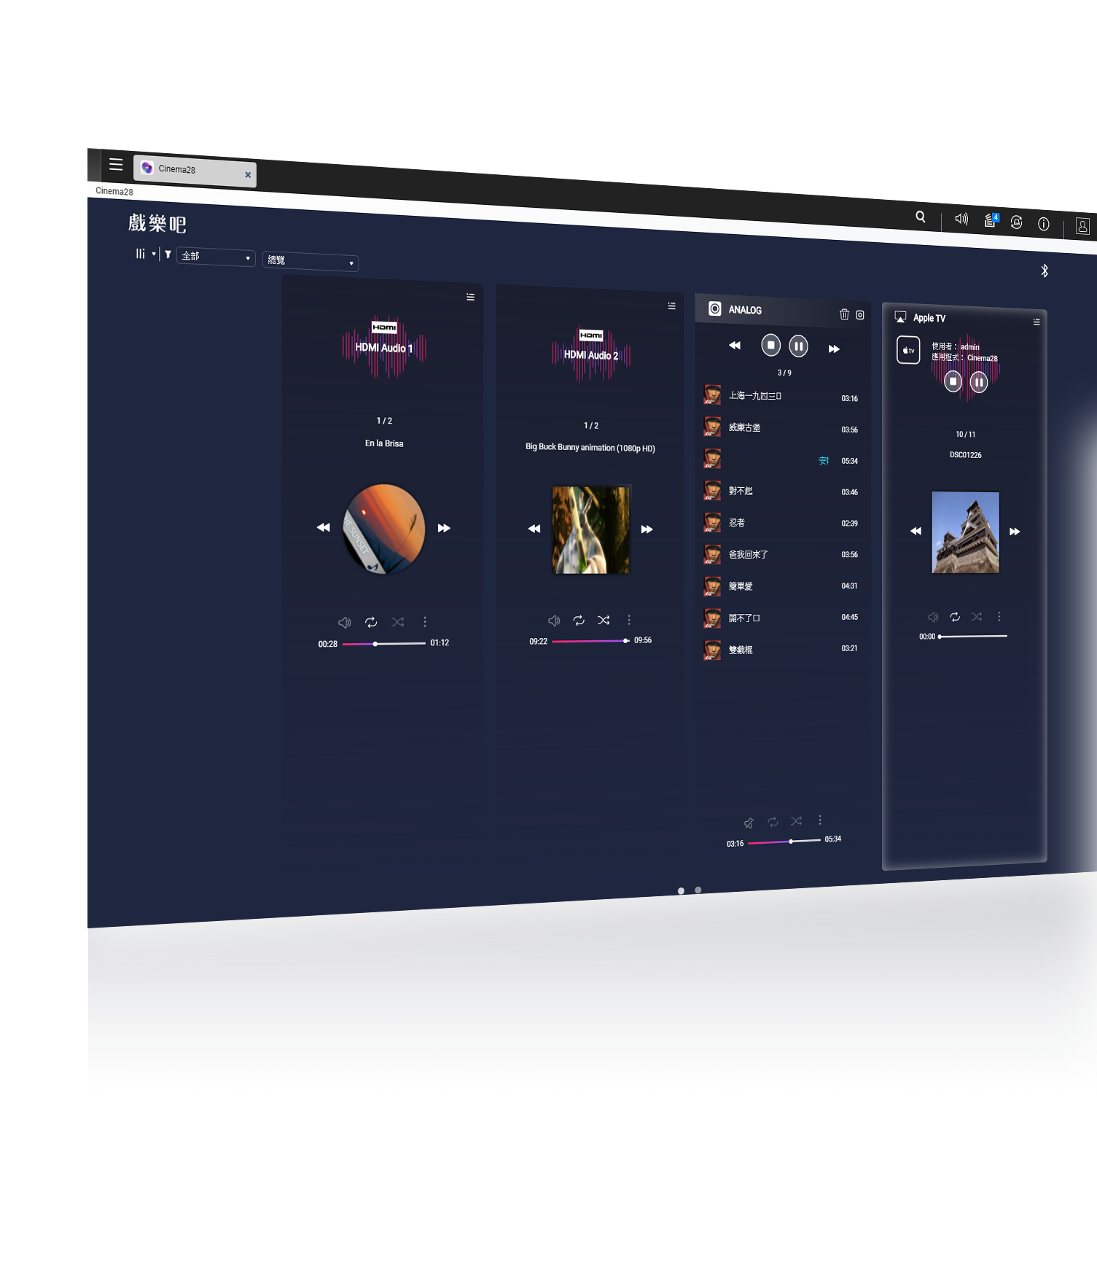






Cinema28装置拉播式影音播放系统
以单一介面，同时管理与串流多个影音播放装置的设计理念，用最直觉的操作方式，让家中的每个角落，都能更轻松、更便利地尽情享受多媒体的影音乐趣。
支援8種各式網路多媒體裝置
HDMI(Audio)
Line Out
USB DAC
Bluetooth
HDMI
(HD Player)
Chromecast
DLNA
AirPlay

Slide 23





Download Station 全能下载帮手
Download Station 可扮演全天候的下载中心，在您设定好下载任务之后，即可将计算机关机，让档案下载持续进行。更提供手机App Qget，在手机即可进行及管理下载任务。
内置搜寻
BT/PT种子
支持PT/BT/
磁力下载
可设置
下载排程
专属手机
App Qget

Slide 24
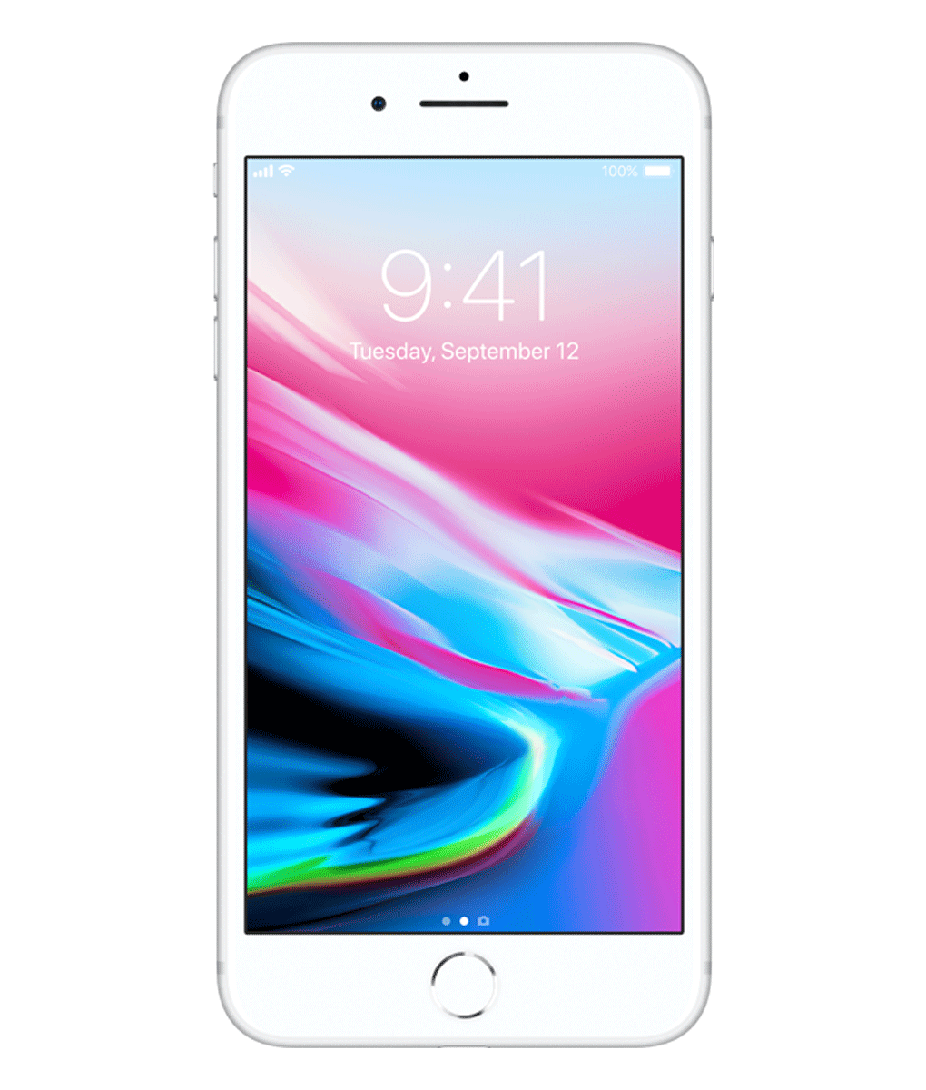
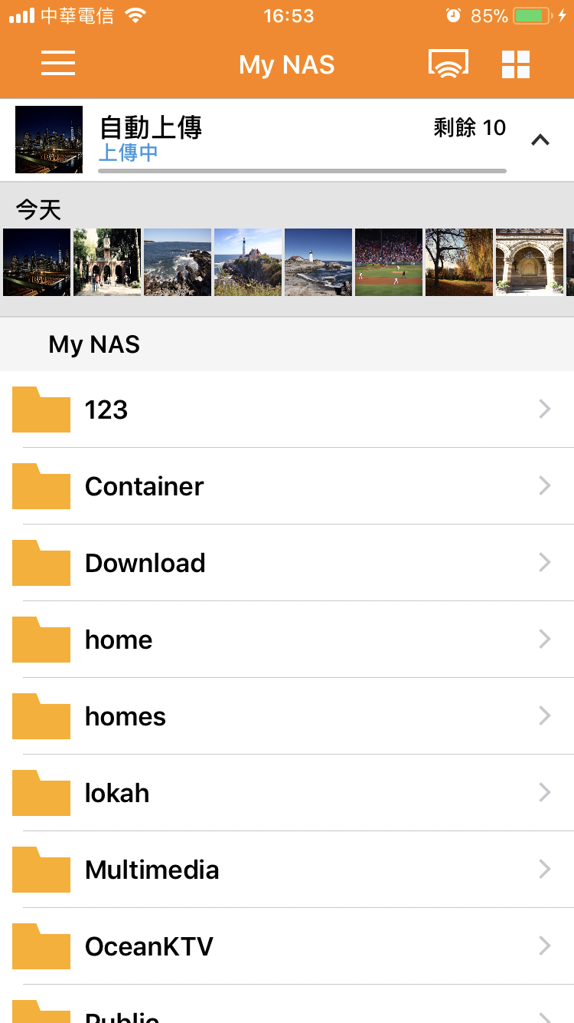
Qfile自动备份手机照片
弹性选项，客制上传
自动上传信息列
一键启用，灵活应用
当下上传进度
待上传数量
Wifi开关
手机流量省着用
背景上传
走到哪传到哪
预览最近拍摄的新照片

Slide 25
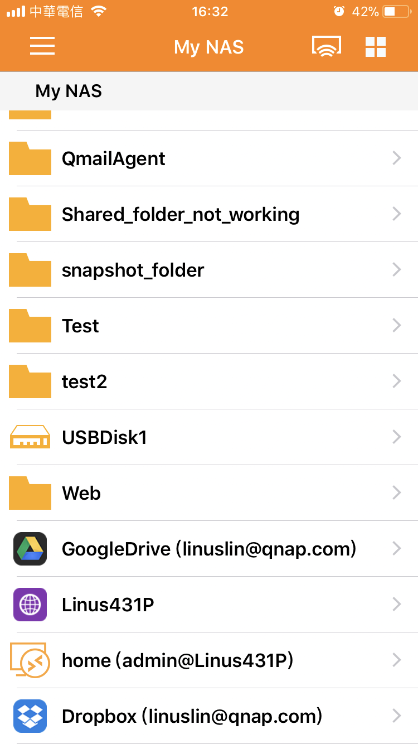
Qfile 随时随地存取文件
外接装置
本机文件
远程NAS
云端服务

Slide 26















多个手机App，满足不同的应用需求
QNAP 提供了多样又丰富的行动 App，不论是档案存取、NAS 管理、多媒体娱乐、
行动监控与下载任务等，都能让您一手掌握。有了 QNAP 行动 App，您就能随时
随地开启云端智慧生活，享受便捷、快速的 NAS 服务。
Qfile
文件管理与分享
Qphoto
浏览及分享照片与相册
Qmobile
监控及管理摄像机
Qsync
文件同步与分享
Qmusic
播放及分享音乐与专辑
Vcam
让手机变监控摄像机
Qmanager
监控及管理NAS
Qvideo
播放及分享影片
Qnotes/Qnotes3
记录与分享数字笔记
Qget
搜寻BT及管理下载
QmailClient
收发与管理邮件
Qcontactz
备份与管理手机通讯录

Slide 27





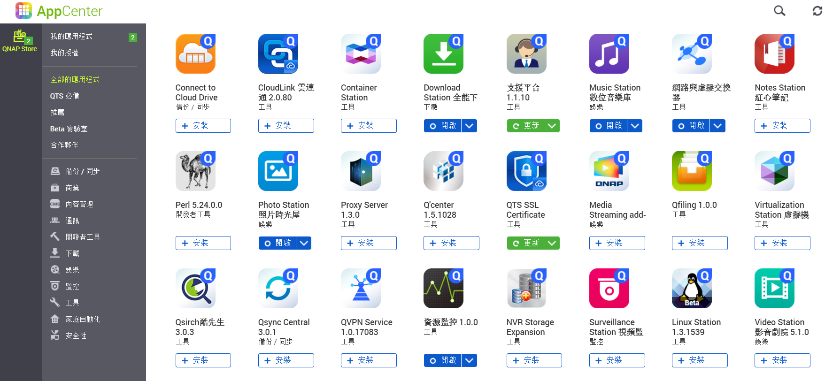
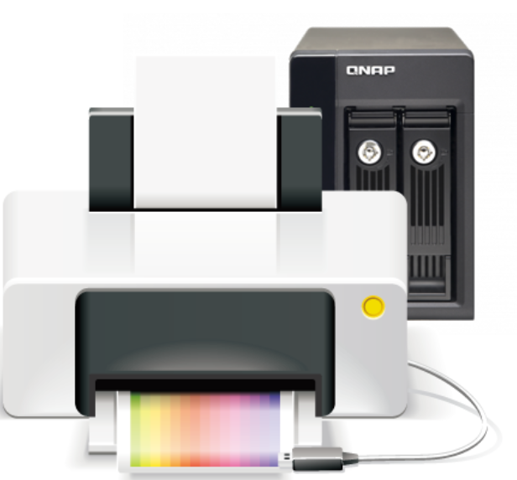

生产力工具与更多应用
QmailAgent
NAS 邮件收发总代理，一次管理所有邮件
Surveillance Station
安全监控中心，免PC的专业影像监控管理系统
QUSBCam2
将USB Cam连接至NAS，就变成网络摄影机
Qcontactz
用私有云守护千万人脉存折
Notes Station3
个人私有云上的数字笔记
QNAP App Center
更多的应用，无远弗届的可能…
打印机服务器
连接USB 打印机，就可共享打印机资源

Slide 28
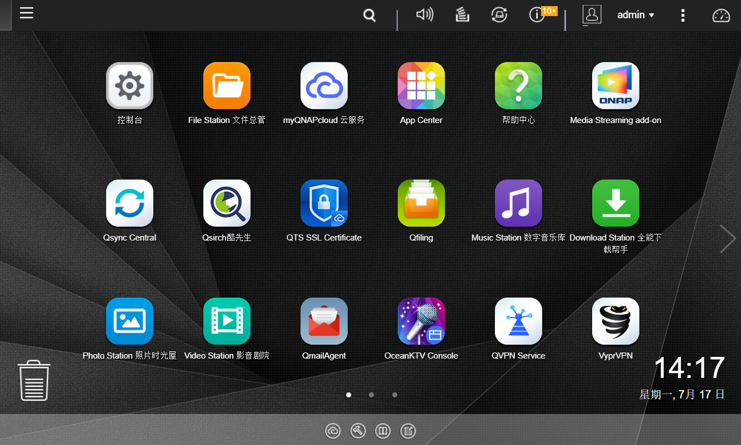
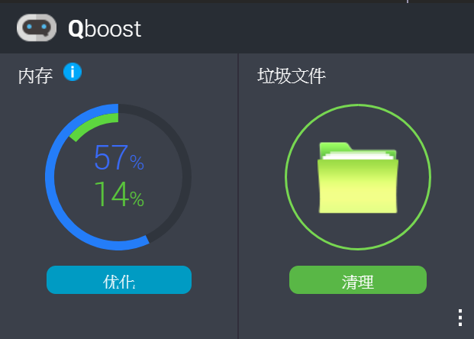
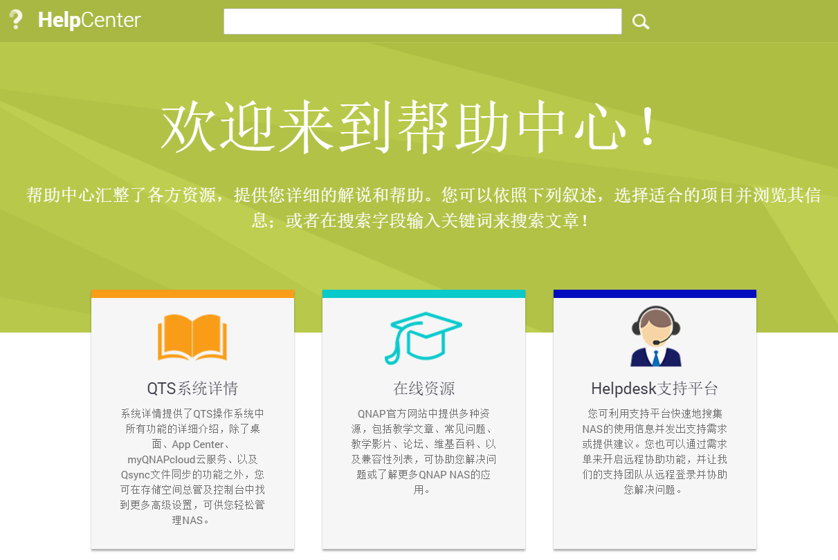
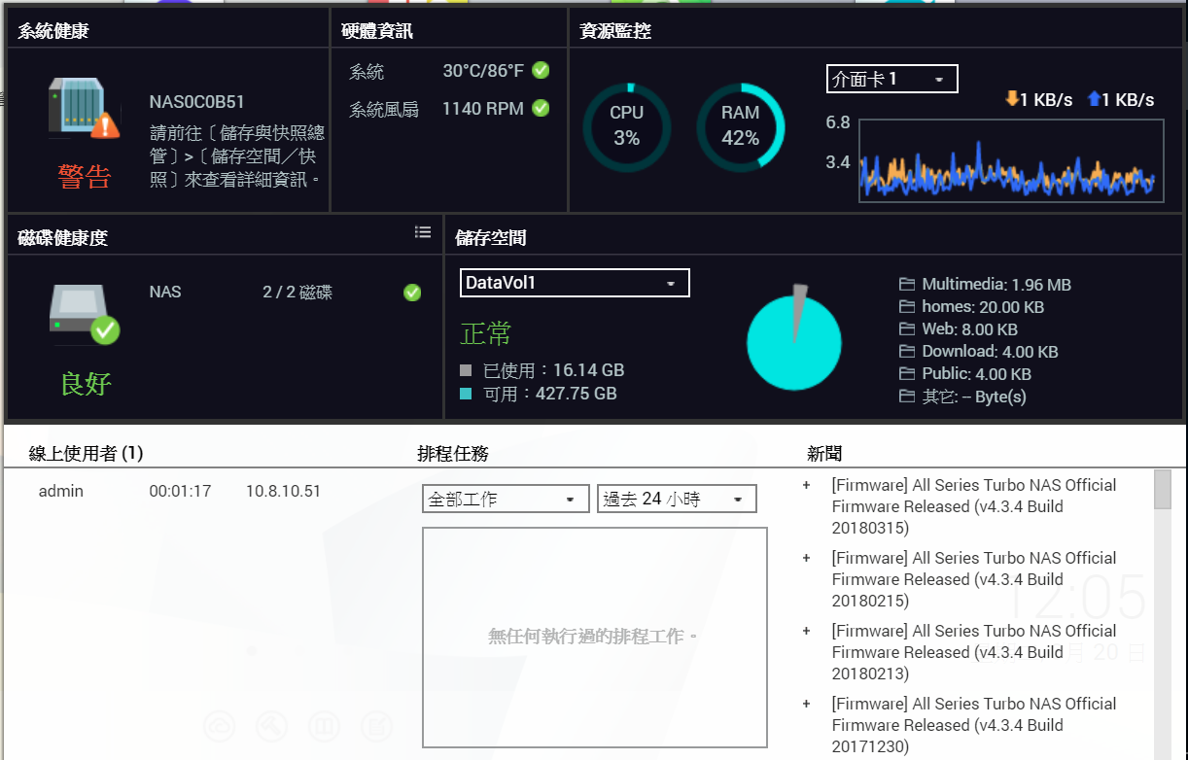

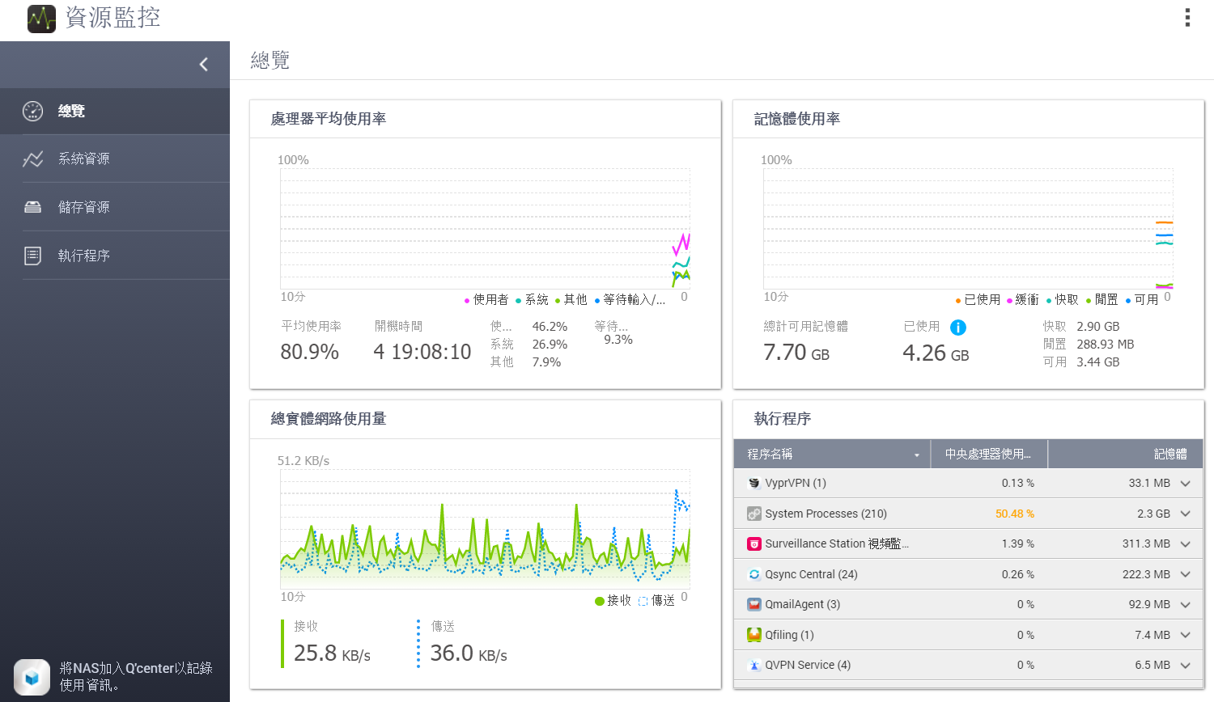
人性化的QTS操作界面
每一时代的转变，QTS 在操作技术、用户接口，及众多功能丰富的应用都带来莫大的进步与惊喜。在新推出的 QTS 4.3.4 中，您将发现更多优点与巧思，让您的 QTS 体验更愉快、流畅、智能化。
系统实时仪表板
系统资源管理机器人
线上帮助中心

Slide 29
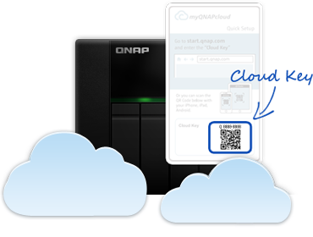
云端安装引导，轻轻松松完成安装
从硬件安装、固件安装与操作使用，详细的引导与说明都在
https://start.qnap.com
除了用电脑安装外，用手机扫描NAS机身上的QRcode也能安装喔！
QNAP 让您的 NAS 体验从一开始就非常简单。
通过新颖的云端安装入口，跟着安装指引一步步完成 QNAP NAS 安装，简单又便利。

Slide 30
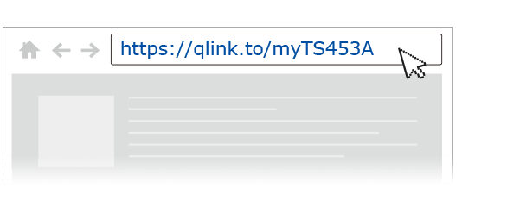

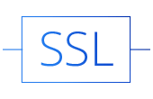

更安全、更便利地存取 QNAP NAS
不管您是在公司、小区，或出门在外，威联通CloudLink 远程联机服务都能让您连接回家中的NAS。威联通也提供免费的myQNAPcloud 动态域名服务及更安全的联机设置
SSL 凭证
安全联机
管控访问连线，安全升级
无需任何复杂的路由器设定，即可联机至您的 QNAP NAS。 CloudLink 会根据网络环境，自动为您选择适合的联机方式。

Slide 31

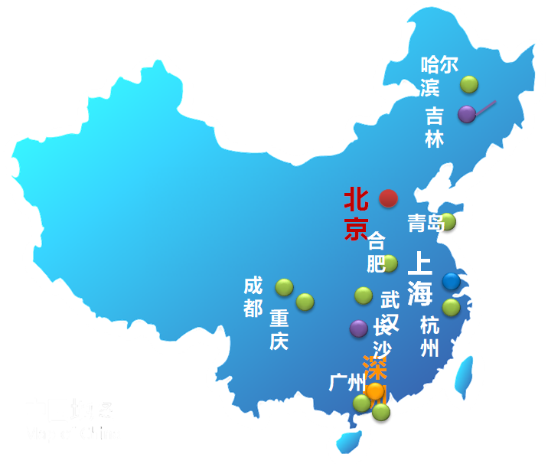


好产品还要好的售后服务
QNAP从软件、线上、电话及实体的服务据点，提供不同类型的售后服务。
好产品，还要好服务，让您买的安心，用的安心！
软件内建支持平台
任何问题，都可以使用软体内建的售后支持平台直接发出支持需求。
400号电话服务
工作日早上八点半至五点半提供全国服务。
各省区域服务据点
全国五大区，数十个服务据点及工程师。
线上教学文件及影片
关注微信，随时查看官网实时更新的教学文件及影片。
Notes:
二维码请更换为官方微信二维码

Slide 32
TS-212P3
是您最好的选择!

